Slide 1
Системы уравнений, 11 класс
Учитель математики:
Кшнякина А.А.
СОШ №35,
г. Оренбург

Slide 2
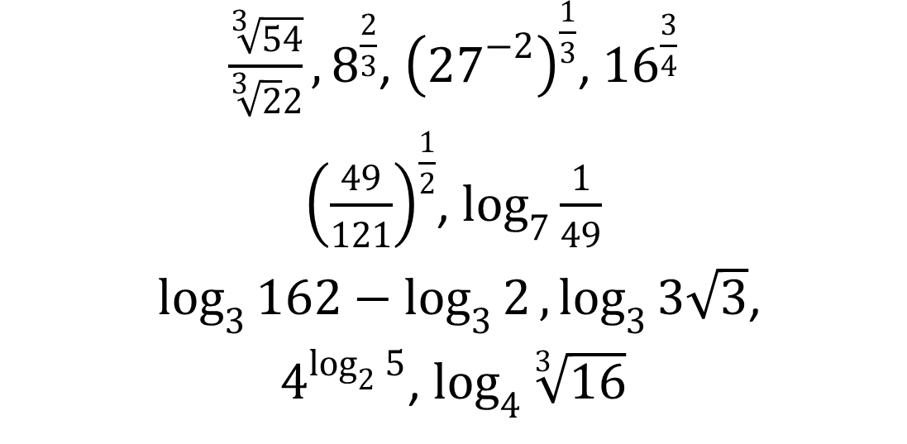
Вычислите устно:
$\frac{\sqrt[3]{54}}{\sqrt[3]{2}2}{, 8}^{\frac{2}{3}}$, ${\left({27}^{−2}\right)}^{\frac{1}{3}}$, ${16}^{\frac{3}{4}}$
${\left(\frac{49}{121}\right)}^{\frac{1}{2}}$, $\log_{7}{\frac{1}{49}}$
$\log_{3}{162}−\log_{3}{2},\log_{3}{3\sqrt{3}}$,
$4^{\log_{2}{5}}$,$\log_{4}{\sqrt[3]{16}}$

Slide 3
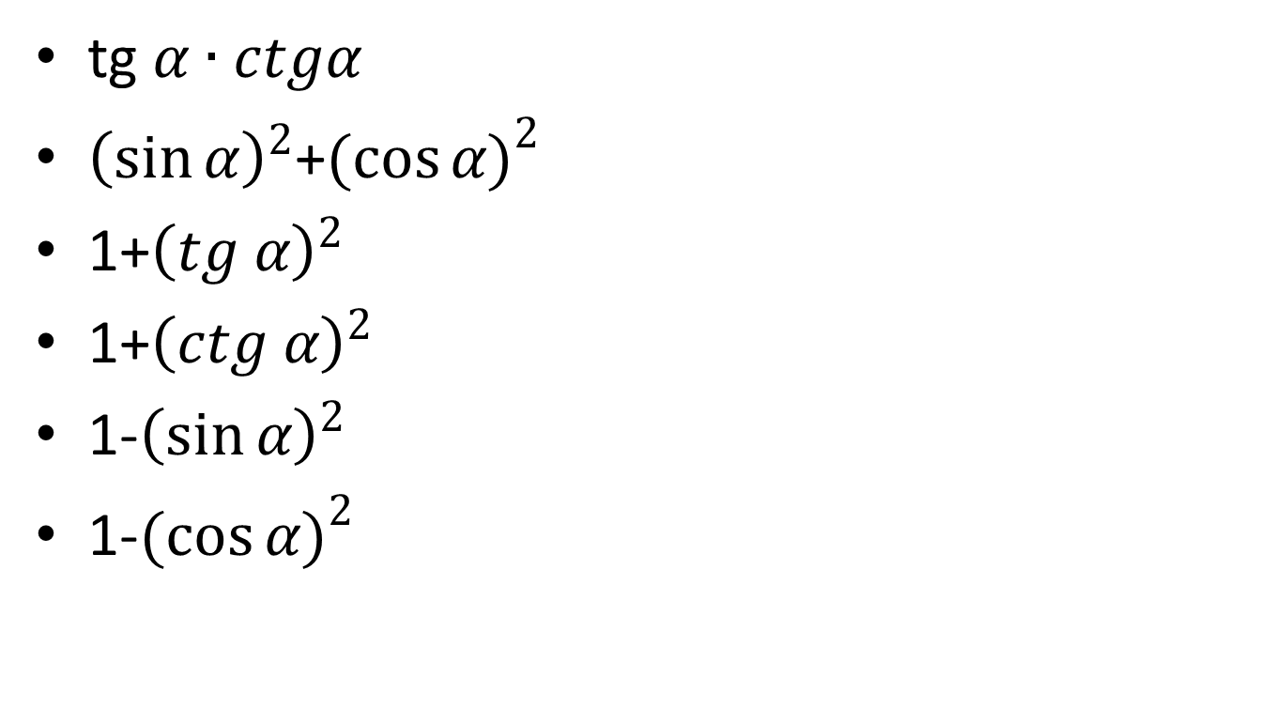
Упростите выражение:
tg $α∙ctgα$
${\left(\sin{α}\right)}^{2}$+${(\cos{α})}^{2}$
1+${\left(tg α\right)}^{2}$
1+${\left(ctg α\right)}^{2}$
1-${\left(\sin{α}\right)}^{2}$
1-${(\cos{α})}^{2}$

Slide 4
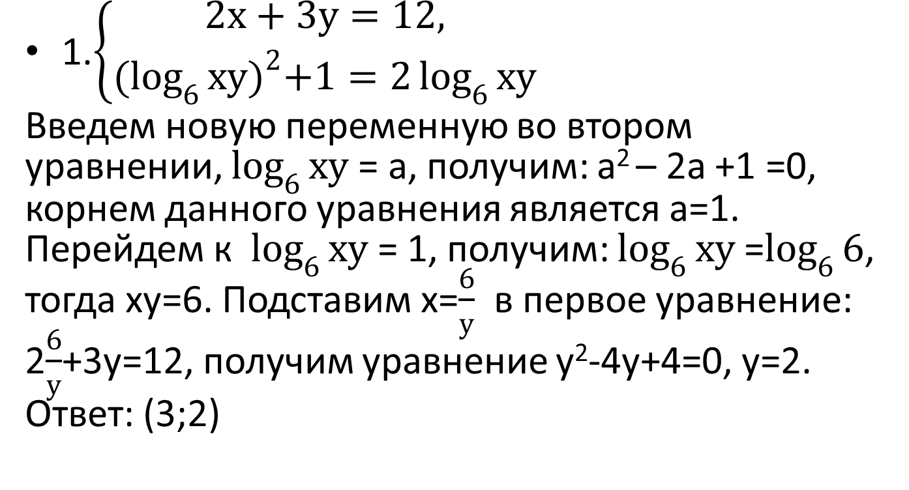
1 группа
1.$\left\{\begin{aligned}2х+3у=12, \\ {(\log_{6}{ху})}^{2}+1=2\log_{6}{ху}\end{aligned}\right.$
Введем новую переменную во втором уравнении, $\log_{6}{ху}$ = а, получим: а² – 2а +1 =0, корнем данного уравнения является а=1. Перейдем к $\log_{6}{ху}$ = 1, получим: $\log_{6}{ху}$ =$\log_{6}{6}$, тогда ху=6. Подставим х=$\frac{6}{у}$ в первое уравнение: 2$\frac{6}{у}$+3у=12, получим уравнение у²-4у+4=0, у=2. Ответ: (3;2)

Slide 5
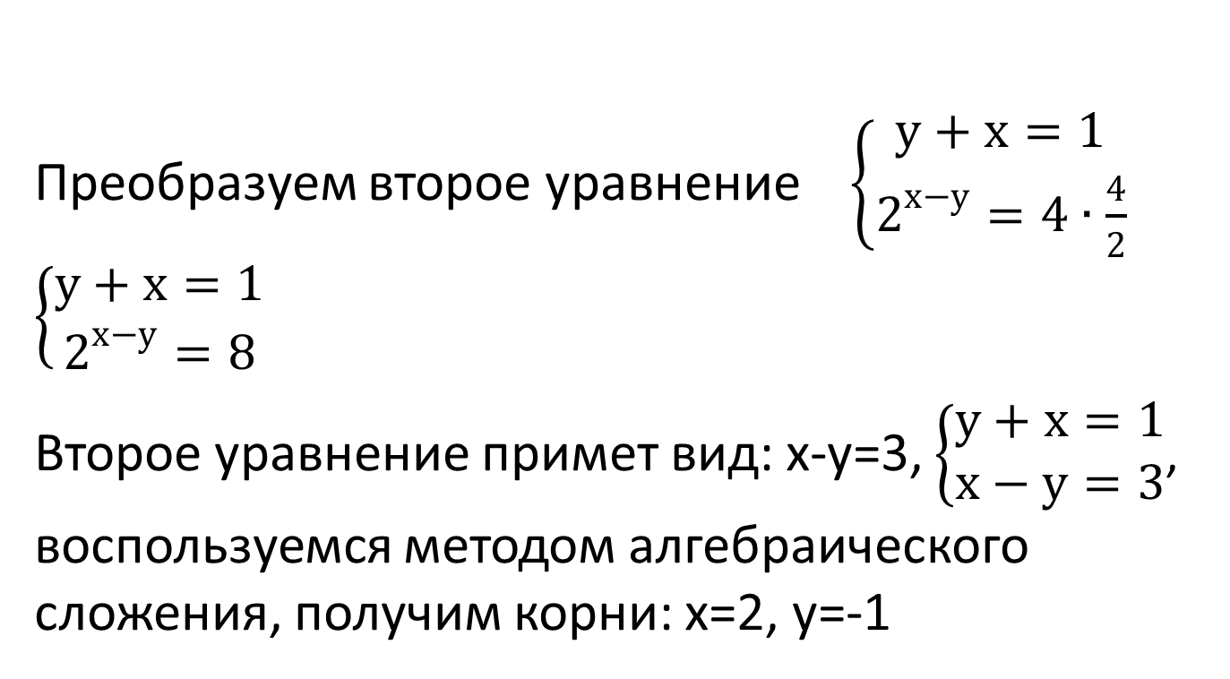

2.$\left\{\begin{aligned}у+х=1 \\ 2^{х−у}={\left(\frac{1}{4}\right)}^{−1}∙\frac{8^{\frac{2}{3}}}{2}\end{aligned}\right.$
Преобразуем второе уравнение $\left\{\begin{aligned}у+х=1 \\ 2^{х−у}=4∙\frac{4}{2}\end{aligned}\right.$ $\left\{\begin{aligned}у+х=1 \\ 2^{х−у}=8\end{aligned}\right.$
Второе уравнение примет вид: х-у=3, $\left\{\begin{aligned}у+х=1 \\ х−у=3\end{aligned}\right.$, воспользуемся методом алгебраического сложения, получим корни: х=2, у=-1

Slide 6
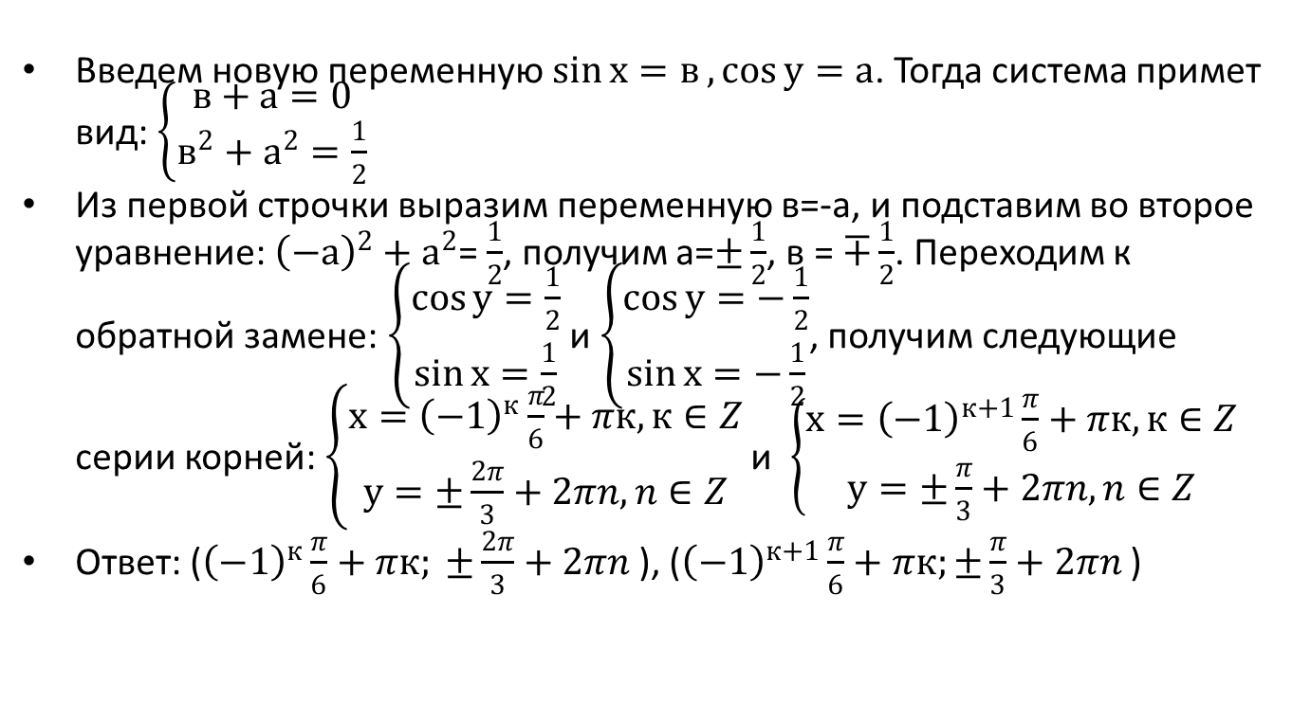

3.$\left\{\begin{aligned}\sin{х}+\cos{у}=0 \\ {(\sin{х})}^{2}+{(\cos{у})}^{2}=\frac{1}{2}\end{aligned}\right.$
Введем новую переменную $\sin{х=в}, \cos{у=а}$. Тогда система примет вид: $\left\{\begin{aligned}в+а=0 \\ в^{2}+а^{2}=\frac{1}{2}\end{aligned}\right.$
Из первой строчки выразим переменную в=-а, и подставим во второе уравнение: ${\left(−а\right)}^{2}+а^{2}$= $\frac{1}{2}$, получим а=$±\frac{1}{2}$, в = $∓\frac{1}{2}$. Переходим к обратной замене: $\left\{\begin{aligned}\cos{у}=\frac{1}{2} \\ \sin{х=\frac{1}{2}}\end{aligned}\right.$ и $\left\{\begin{aligned}\cos{у}=−\frac{1}{2} \\ \sin{х=−\frac{1}{2}}\end{aligned}\right.$, получим следующие серии корней:$\left\{\begin{aligned}х={\left(−1\right)}^{к}\frac{π}{6}+πк, к∈Ζ \\ у=±\frac{2π}{3}+2πn, n∈Ζ\end{aligned}\right.$ и $\left\{\begin{aligned}х={\left(−1\right)}^{к+1}\frac{π}{6}+πк, к∈Ζ \\ у=±\frac{π}{3}+2πn, n∈Ζ\end{aligned}\right.$
Ответ: (${\left(−1\right)}^{к}\frac{π}{6}+πк; ±\frac{2π}{3}+2πn$), (${\left(−1\right)}^{к+1}\frac{π}{6}+πк;±\frac{π}{3}+2πn$)

Slide 7
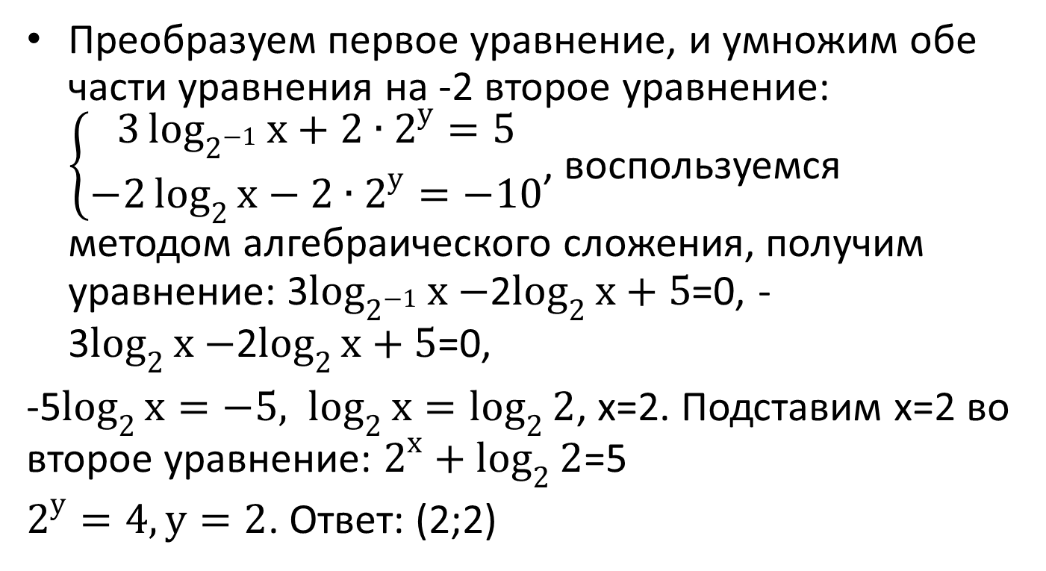

2 группа:
1.$\left\{\begin{aligned}3\log_{\frac{1}{2}}{х}+2^{у+1}=5 \\ 2^{у}+\log_{2}{х}=5\end{aligned}\right.$.
Преобразуем первое уравнение, и умножим обе части уравнения на -2 второе уравнение: $\left\{\begin{aligned}3\log_{2^{−1}}{х}+2∙2^{у}=5 \\ −2\log_{2}{х}−2∙2^{у}=−10\end{aligned}\right.$, воспользуемся методом алгебраического сложения, получим уравнение: 3$\log_{2^{−1}}{х}−$2$\log_{2}{х}+5$=0, -3$\log_{2}{х}−$2$\log_{2}{х}+5$=0,
-5$\log_{2}{х=−5, }$ $\log_{2}{х}=\log_{2}{2}$, х=2. Подставим х=2 во второе уравнение: $2^{х}+\log_{2}{2}$=5
$2^{у}=4, у=2$. Ответ: (2;2)

Slide 8
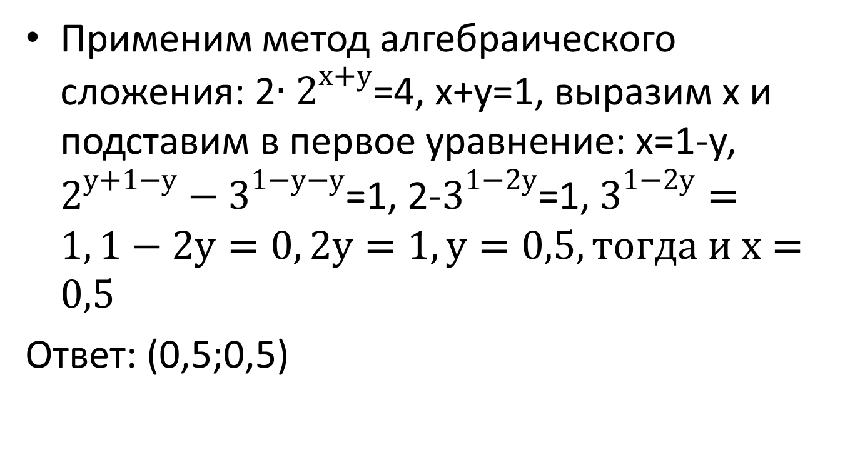

2.$\left\{\begin{aligned}2^{у+х}−3^{х−у}=1 \\ 2^{х+у}+3^{х−у}=3\end{aligned}\right.$,
Применим метод алгебраического сложения: 2${∙2}^{х+у}$=4, х+у=1, выразим х и подставим в первое уравнение: х=1-у, $2^{у+1−у}−3^{1−у−у}$=1, 2-$3^{1−2у}$=1, $3^{1−2у}=1, 1−2у=0, 2у=1, у=0,5, тогда и х=0,5$
Ответ: (0,5;0,5)

Slide 9
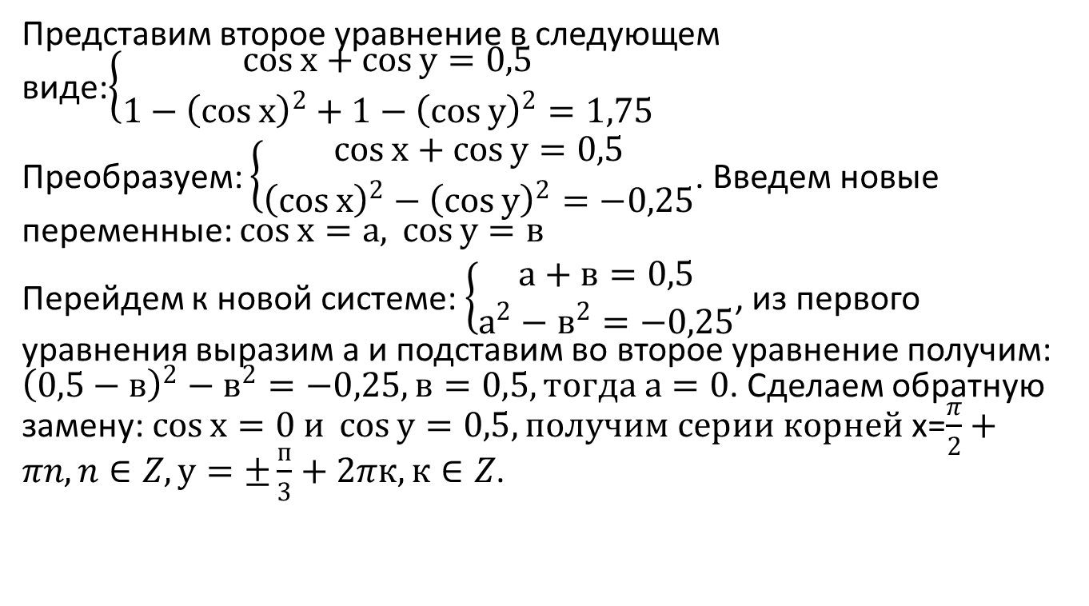

3.$\left\{\begin{aligned}\cos{х}+\cos{у}=0,5 \\ {(\sin{х})}^{2}+(\sin{у})^{2}=1,75\end{aligned}\right.$
Представим второе уравнение в следующем виде:$\left\{\begin{aligned}\cos{х}+\cos{у}=0,5 \\ 1−{\left(\cos{х}\right)}^{2}+1−{\left(\cos{у}\right)}^{2}=1,75\end{aligned}\right.$
Преобразуем: $\left\{\begin{aligned}\cos{х}+\cos{у}=0,5 \\ {\left(\cos{х}\right)}^{2}−{\left(\cos{у}\right)}^{2}=−0,25\end{aligned}\right.$. Введем новые переменные: $\cos{х=а, }\cos{у=в}$
Перейдем к новой системе: $\left\{\begin{aligned}а+в=0,5 \\ а^{2}−в^{2}=−0,25\end{aligned}\right.$, из первого уравнения выразим а и подставим во второе уравнение получим: ${\left(0,5−в\right)}^{2}−в^{2}=−0,25, в=0,5, тогда а=0$. Сделаем обратную замену: $\cos{х=0 и \cos{у=0,5, получим серии корней }}$х=$\frac{π}{2}+πn,n∈Ζ, у=±\frac{п}{3}+2πк,к∈Ζ$.

